Slide 1
Manual de instalación de la extensión Nexthink Amplify
GRA-768

Slide 2
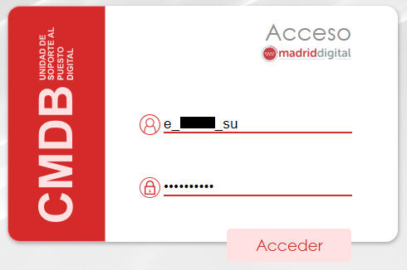
Verificación de Activos en CMDB
Acceso al Portal: Inicie sesión en la plataforma de Soporte al Puesto Digital con sus credenciales.

Slide 3
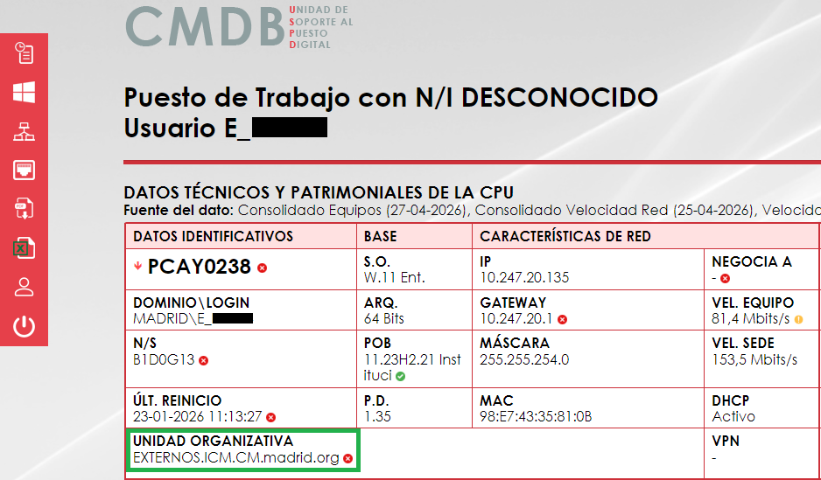
Comprobación del equipo en el contenedor
Buscar por “Puesto” para comprobar que el equipo este ubicado en el contenedor: EXTERNOS.ICM.CM.madrid.org

Slide 4
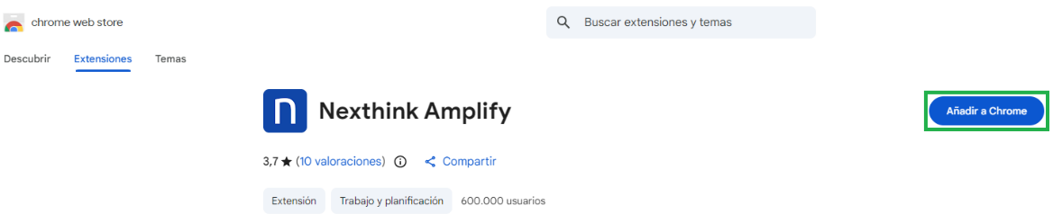
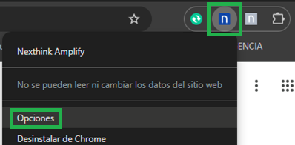
instalación de la extensión en Google chrome
Con la validación de CMDB completada, iniciamos la instalación de la extensión en el navegador y su correspondiente configuración:
Google Chrome:
https://chromewebstore.google.com/detail/nexthink-amplify/bmpbcphgifhfkfjioddeenggdpffbgek

Slide 5
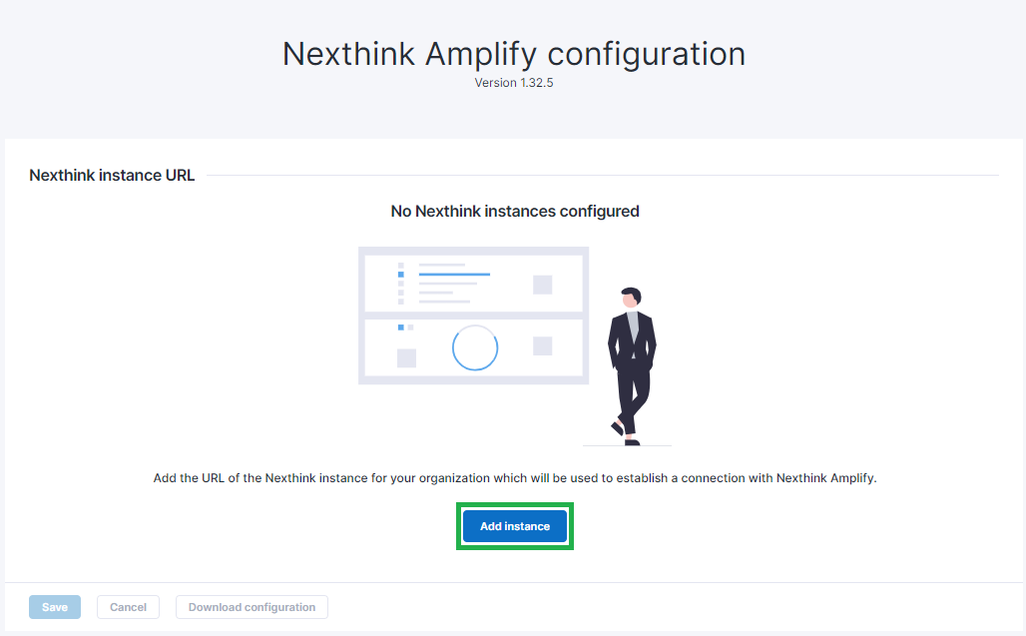
instalación de la extensión en Google chrome
Es necesario hacer click en el botón "Add Instance" para iniciar la vinculación con el servidor corporativo.

Slide 6
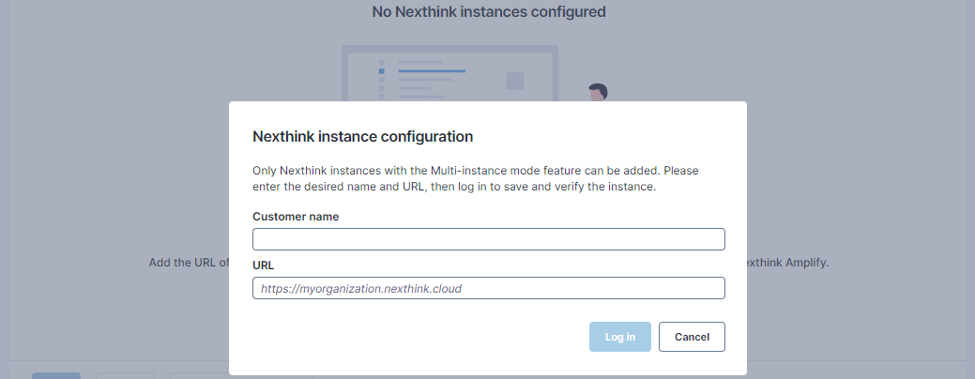
instalación de la extensión Google chrome
Rellenar los campos y clicar en Login:
Customer name: madrid-digital
URL: https://madrid-digital.eu.nexthink.cloud
Validación: Haga clic en el botón Log in para verificar la conexión y proceder al inicio de sesión.

Slide 7
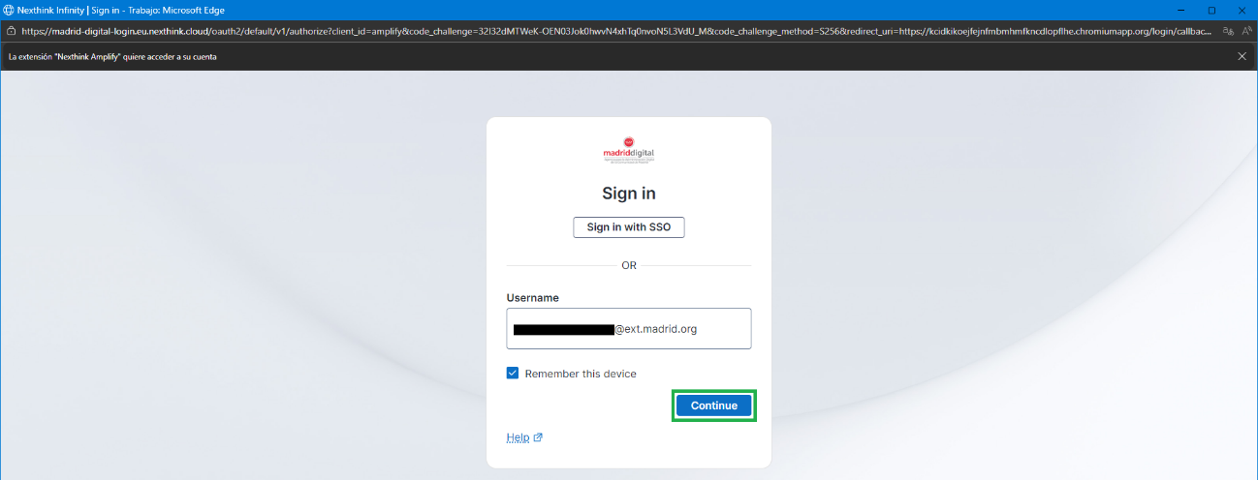
instalación de la extensión Google chrome
Es necesario reiniciar el navegador para completar la activación y verificar el correcto funcionamiento del servicio.

Slide 8
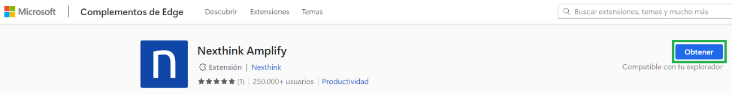
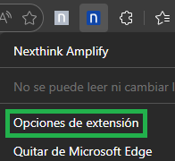
instalación de la extensión Microsoft edge
Con la validación de CMDB completada, iniciamos la instalación de la extensión en el navegador y su correspondiente configuración:
Microsoft Edge:
https://microsoftedge.microsoft.com/addons/detail/nexthink-amplify/kcidkikoejfejnfmbmhmfkncdlopflhe

Slide 9
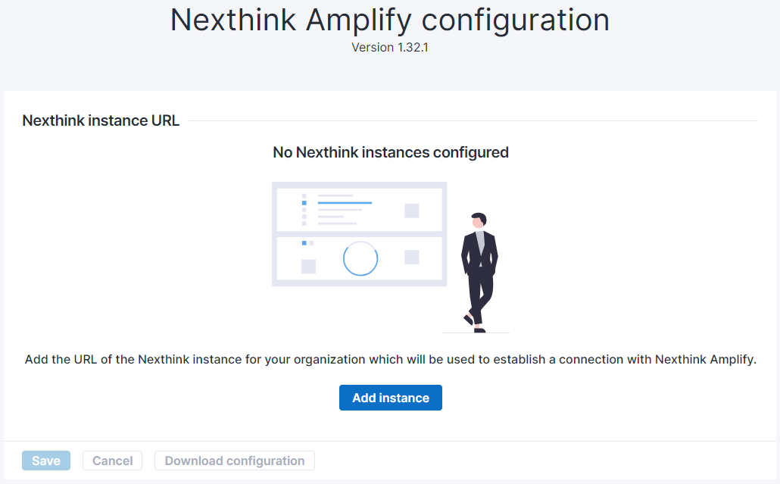
instalación de la extensión Microsoft edge
Es necesario hacer click en el botón "Add Instance" para iniciar la vinculación con el servidor corporativo.

Slide 10
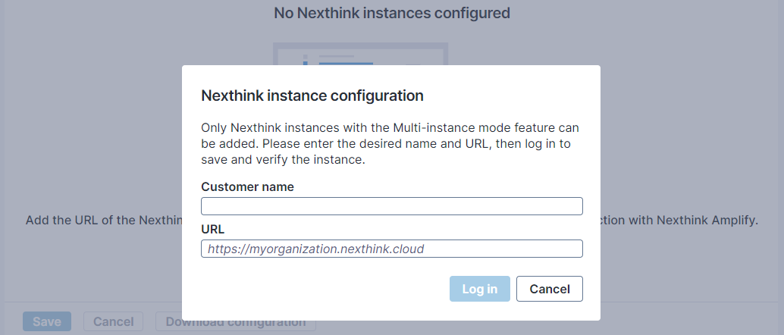
instalación de la extensión Microsoft edge
Rellenar los campos y clicar en Login:
Customer name: madrid-digital
URL: https://madrid-digital.eu.nexthink.cloud
Validación: Haga clic en el botón Log in para verificar la conexión y proceder al inicio de sesión.

Slide 11
instalación de la extensión Microsoft edge
Es necesario reiniciar el navegador para completar la activación y verificar el correcto funcionamiento del servicio.

